Slide 1
ΕΡΕΥΝΗΤΙΚΑ ΖΗΤΗΜΑΤΑ ΔΙΑΧΡΟΝΙΚΗΣ ΓΛΩΣΣΟΛΟΓΙΑΣ
Ποιο είναι το αντικείμενό μας;

Slide 2
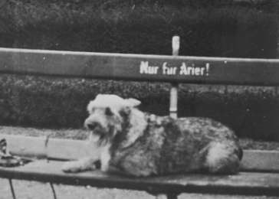

Slide 3
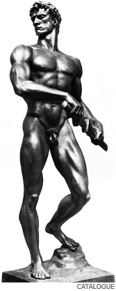

Slide 4
Κaποιεσ ειδησεισ
http://www.bbc.co.uk/news/science-environment-25465102
http://www.tanea.gr/news/science-technology/article/5078890/melapsoi-kai-galanomathdes-htan-oi-eyrwpaioi-prin-7-000-xronia-symfwna-me-nea-ereyna/
http://www.bbc.com/news/uk-35358487
https://www.theguardian.com/science/2018/feb/20/homo-erectus-may-have-been-a-sailor-and-able-to-speak

